Slide 1
Синтетическая геолого-гидродинамическая модель SRM-6
Цифровая трехмерная модель залежи, построенная в ПО Petrel и Eclipse
Имитируется разработка нефтяной залежи методом заводнения
Предназначена для использования в учебных и исследовательских целях
Модель удобна для множественных численных экспериментов
Включает workflow для автоматизированной адаптации модели
Размер модели ~22 Мб (включая truth case и base case)
Один расчет модели длится ~24 сек на Intel Core i7-9700 CPU 3.6ГГц, 32Гб RAM
Актуальность и цели релиза модели
В настоящее время геолого-гидродинамические модели повсеместно применяются при разработке месторождений углеводородов, позволяют интегрировать комплексные данные о пласте, имитировать фильтрацию флюида и помогают принимать более обоснованные решения по разработке месторождений. Построение и «калибровка» моделей на исторические данные является нетривиальной и комплексной задачей, требующей обширных знаний и навыков специалиста.
Релиз синтетической модели SRM-6 призван дать исследователям удобный инструмент для проведения расчетов по автоадаптации геолого-гидродинамических моделей месторождений углеводородов. Наличие характерных свойств, присущих моделям реальных месторождений углеводородов, знание истинных значений параметров модели и данных истории, а также высокая скорость расчета позволяют использовать данную модель в множественных численных экспериментах.
На основе закона течения флюида и численных экспериментов в качестве параметров адаптации выбрано 8 параметров, наиболее сильно влияющих на динамику течения пластовых флюидов, а также обладающих, как правило, наибольшей неопределенностью. В качестве оптимизационного алгоритма для автоадаптации выбрана эволюционная стратегия. Процесс автоматизированного построения и адаптации модели реализован в виде полностью настраиваемого рабочего процесса (workflow). Параметры модели и алгоритмы оптимизации могут задаваться исследователями в соответствии со стоящими перед ними целями.
Краткое словесное описание модели для странички новости или странички с моделью
Разработанная синтетическая модель получила название SRM-6, что является аббревиатурой с английского Synthetic Reservoir Model, цифра 6 указывает на количество скважин в модели. Численная модель состоит из грида размерностью 18 х 24 х 15, общее количество ячеек 6480. Размер в плане составляет 1800 х 2400 метров, толщина целевого пласта изменяется в пределах от 11 до 14 метров. Имитируется разработка залежи методом заводнения. Данная модель адаптируется на синтетическую историю разработки длительностью 7 лет, созданную прогоном модели при заданных забойных давлениях.

Slide 2
Synthetic Reservoir Model SRM-6
3D numerical oil reservoir model constructed in Petrel and Eclipse software
Waterflood development with 7 years of history
Designed for educational and research use
The model is convenient for multiple numerical experiments
Includes the workflow for automated history matching
Model size is ~22 MB (including truth case и base case)
A simulation run takes ~24 sec at Intel Core i7-9700 CPU 3.6GHz, 32GB RAM
Relevance and goals of the model release
Currently, geological and hydrodynamic models are widely used in the development of hydrocarbon fields. They allow integrating complex reservoir data, simulate fluid flow and help to make more informed decisions on field development. Building and "calibration" models with historical data is a non-trivial and complex task that requires extensive knowledge and skills of a specialist.
The release of the synthetic model SRM-6 is intended to provide researchers with a convenient tool for performing computations on automated history matching of hydrocarbon reservoir models. The presence of characteristic properties inherent in models of real hydrocarbon fields, knowledge of the true values of the model parameters and historical data, as well as a high computational speed allow this model to be used in multiple numerical experiments.
Based on the equation of fluid flow in porous media and numerical experiments, 8 parameters were selected as control variables. These parameters most strongly affect the flow dynamics, and have, as a rule, the greatest uncertainty. The evolution strategy was chosen as an optimization algorithm for history matching. The automated process of model construction and history matching is implemented as a fully customizable workflow. The parameters of the model and optimization algorithms can be set by researchers in accordance with their goals.
Brief verbal description of the model for news page or page with a model
The developed synthetic model was named SRM-6, which is an abbreviation from the Synthetic Reservoir Model. Number 6 indicates the number of wells in the model. The numerical model consists of the grid with the dimensions of 18 x 24 x 15 with a total of 6480 cells. The area size is 1800 x 2400 meters, the thickness of the target layer varies from 11 to 14 meters. The reservoir model simulates waterflood field development. This model is history matched to the 7 years of synthetic observed data, created by running the model at given bottomhole pressures.

Slide 3
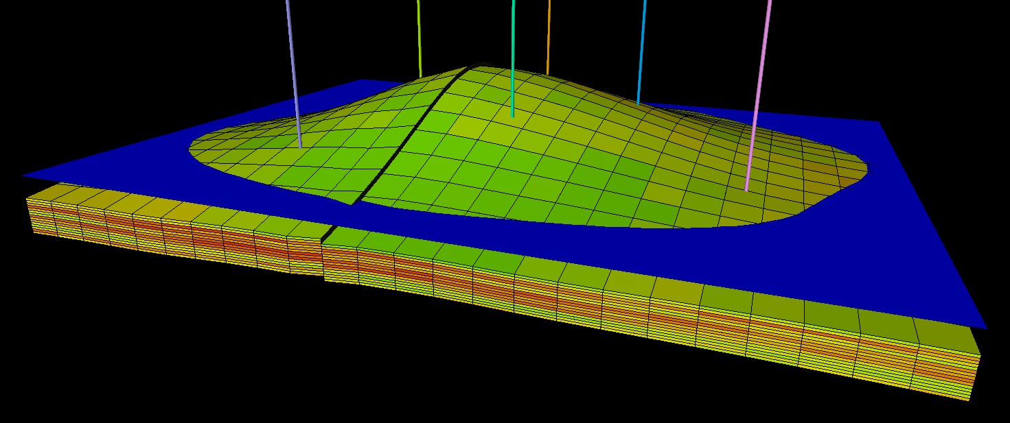

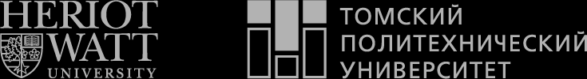
P3
P2
I1
I3
P1
I2
Synthetic reservoir model SRM-6

Slide 4
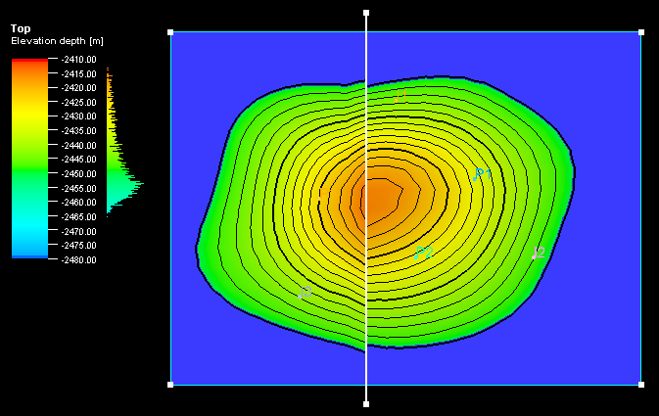
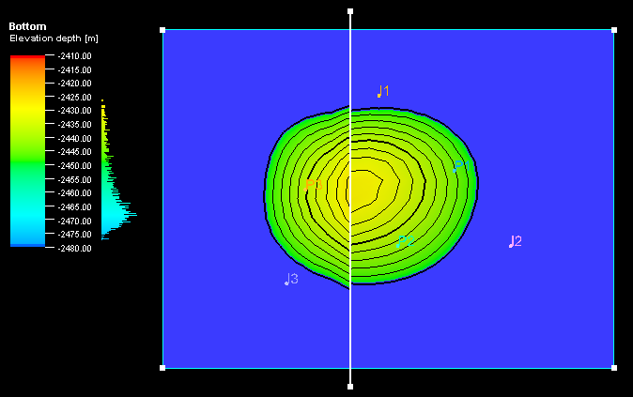
Reservoir model description
Model name SRM-6
Grid 18x24x15, 6480 cells,
Area size 1800 x2000 m
Reservoir thickness 11-14 m
Shallow marine depositional environment
6 wells (3 injection, 3 production)
Waterflood development with 7 years of history
P3
I1
I3
P2
P1
I2
I1
I1
P3
P1
P3
P1
P2
I2
P2
I2
I3
I3
1

Slide 5
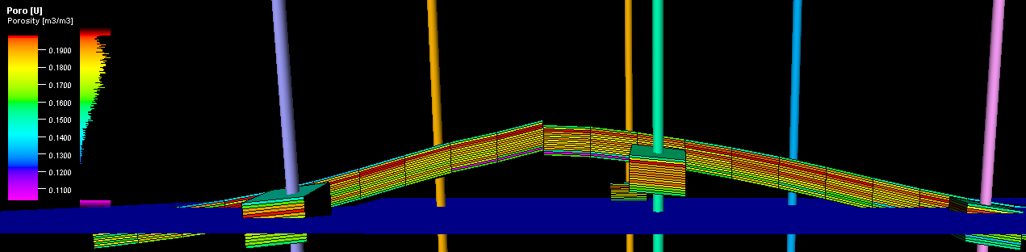
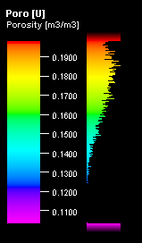
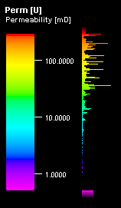
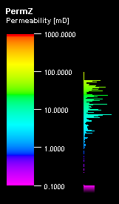
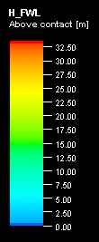
Reservoir cross section and properties
P3
I1
P2
P1
I2
I3
2

Slide 6
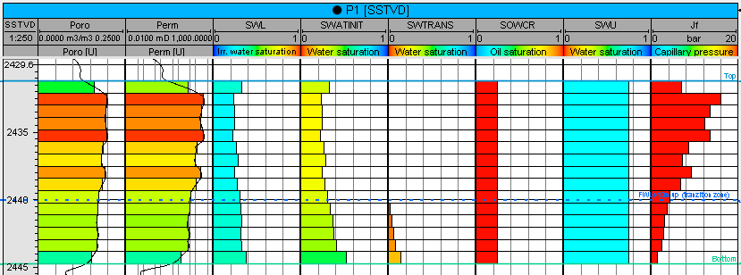
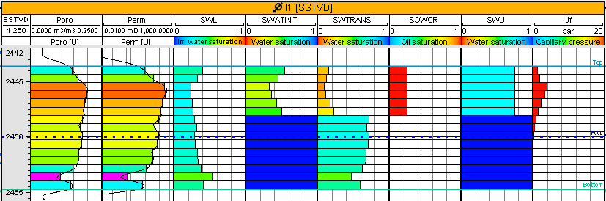
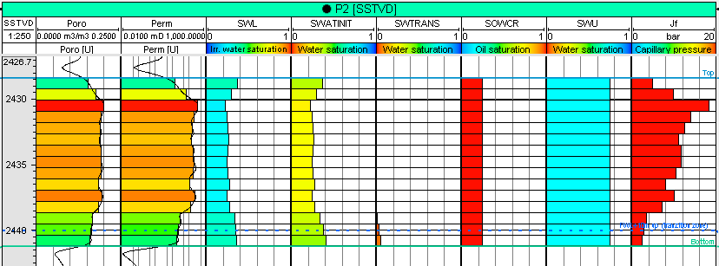
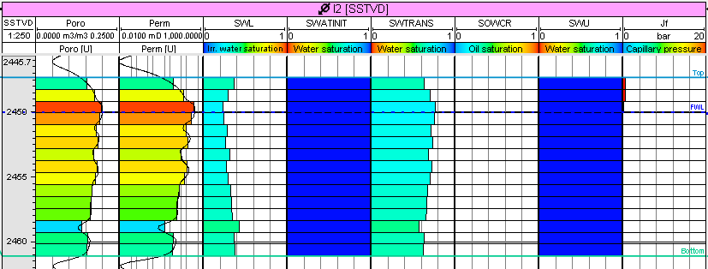
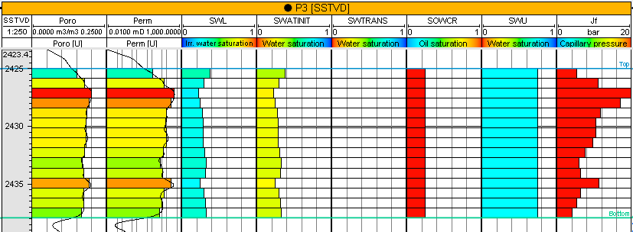
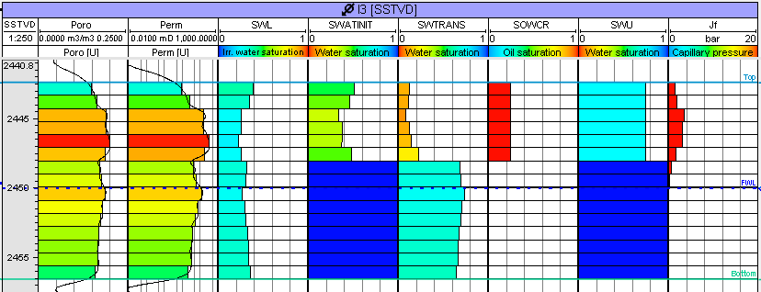
Well section windows
P1
I1
P2
I2
P3
I3
3

Slide 7
Control variables (uncertainties)
№ | Control variables | Designation | Min | Max | Truth | Base
1 | Free water level depth, m | $FWL | -2455 | -2445 | -2450 | -2453
2 | Corey exponent of relative permeability for oil | $Corey_O_W | 3.0 | 8.0 | 5.0 | 3.3
3 | Corey exponent of relative permeability for water | $Corey_water | 0.6 | 5.0 | 1.2 | 3.0
4 | Water relative permeability at residual oil saturation | $Krw_Sorw | 0.3 | 0.9 | 0.7 | 0.4
5 | Coefficient "a" in the porosity – permeability equation | $Perm_a | 64 | 74 | 70 | 68
6 | Coefficient "b" in the porosity – permeability equation | $Perm_b | 8.0 | 9.0 | 8.2 | 8.6
7 | Vertical permeability anisotropy kv/kh | $Kv_Kh | 0.01 | 0.30 | 0.20 | 0.02
8 | Coefficient in the water saturation – J-function equation | $Sw_a | -0.20 | -0.14 | -0.18 | -0.15
The 8 model parameters are used as control variables in automated history matching workflow
The chosen parameters are most influencing on fluid flow and, as a rule, have the greatest uncertainty
4

Slide 8
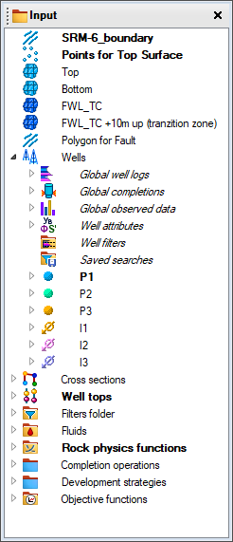
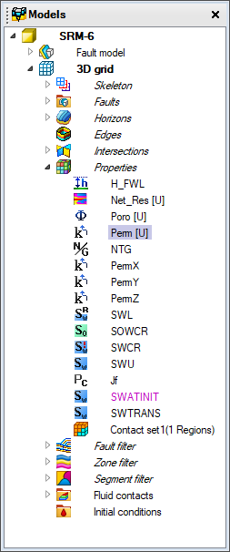
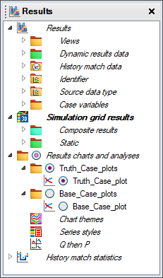
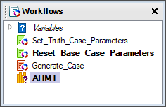

Content of main tabs of the model
5

Slide 9
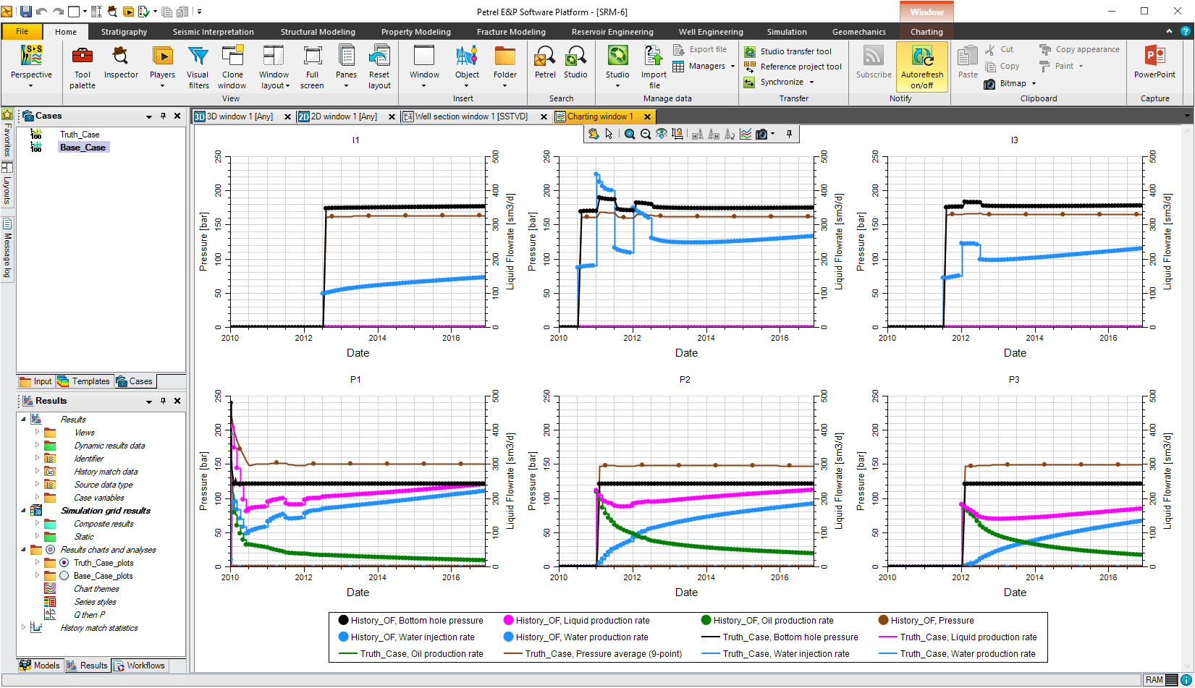
Truth case plots
6

Slide 10
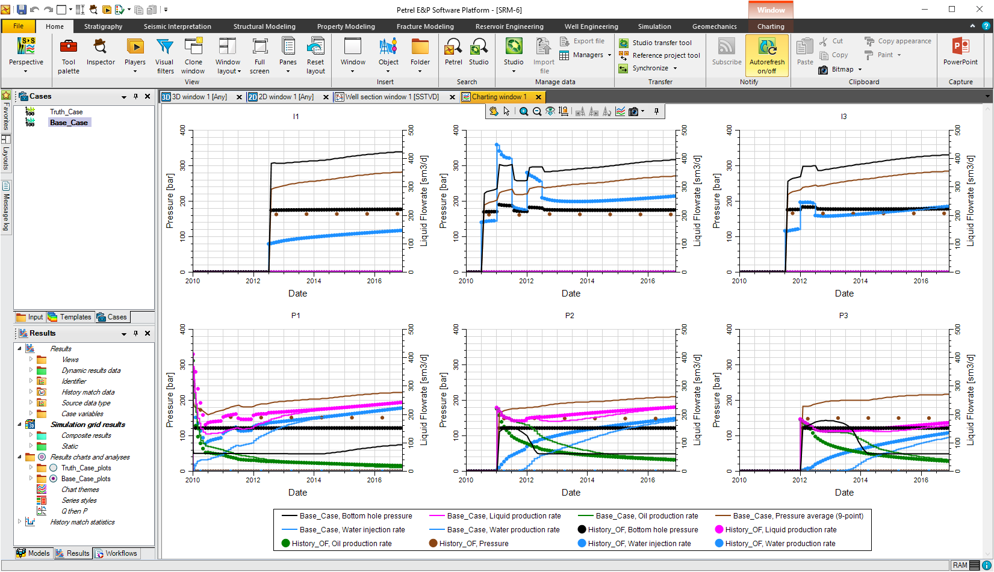
Base case plots
7

Slide 11
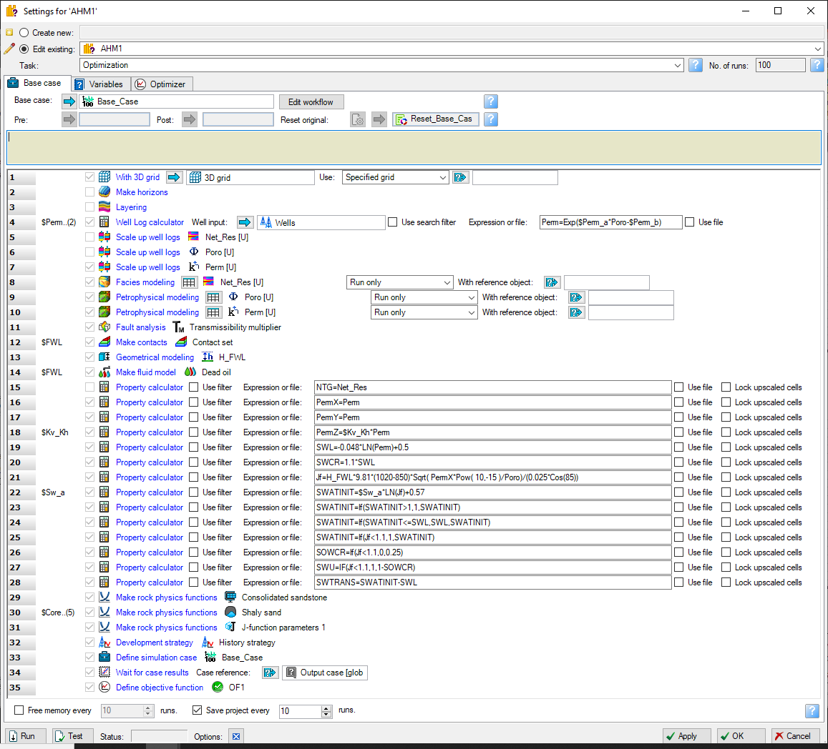
Automated history matching workflow
8

Slide 12
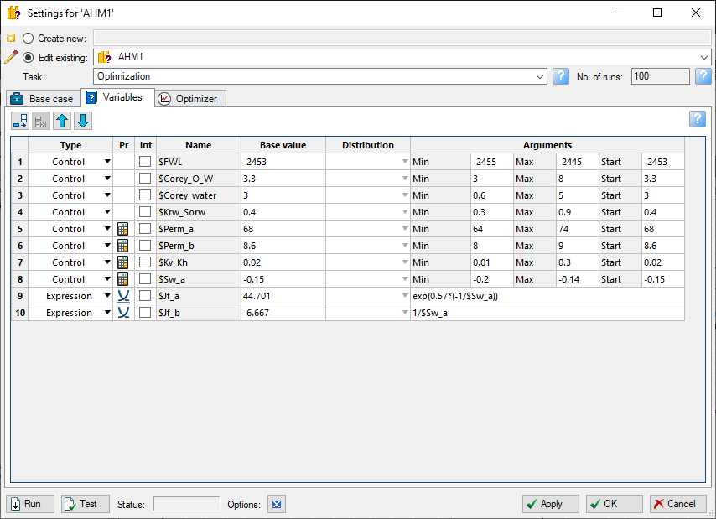
Setting of control variables
9

Slide 13
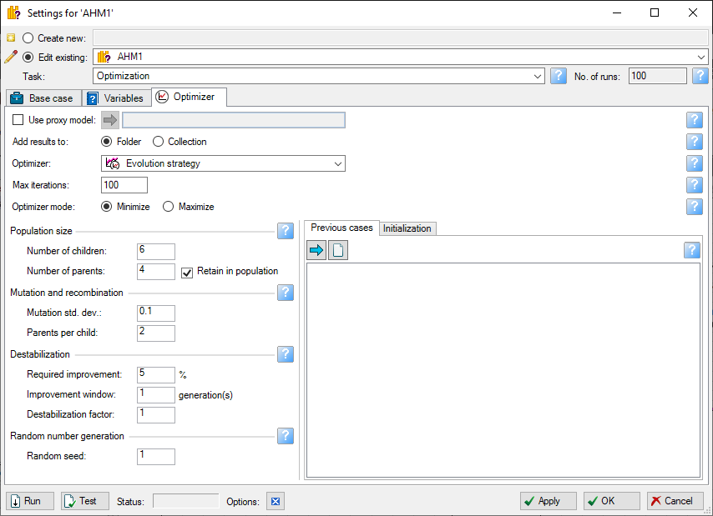
Setting of an optimization algorithm
10

